Slide 1
Sisteme instruibile pentru analiza imaginilor (SIAI)
Prezentari de curs – sem. II 2020-2021

Slide 2
Curs 7
Curs 7 – Recunoasterea obiectelor prin clasificare
Clasificatoare pentru recunoasterea vizuala a obiectelor
Definitie
Tipuri principale
Exemple

Slide 3
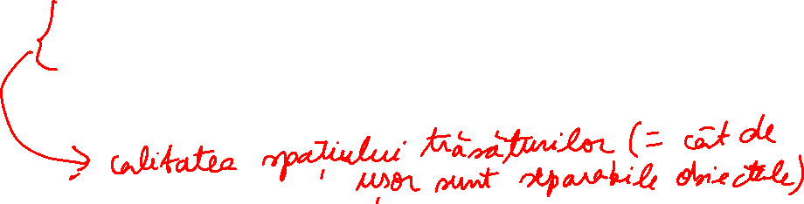
Curs 7
Clasificatoare – definitie, terminologie (1)
Def.: CLASIFICAREA = procesul prin care un obiect (o observatie) este asociat unei anumite categorii; asocierea se face pe baza proprietatilor specifice ale obiectului (observatiei).
Def.: Clasa = Categoria naturala careia i se asociaza obiectul
Def.: Eticheta = Nume simbolic asociat clasei, pt. identificarea fiecarei clase
Obs.: Definirea claselor este esentiala pt. procesul clasificarii.
Definirea claselor ⬄ stabilirea/definirea categoriilor naturale posibile sa apara peste multimea obiectelor de recunoscut/clasificat
⬄ stabilirea atributelor specifice comune in interiorul fiecarei categorii naturale +  stabilirea atributelor distinctive ale fiecarei categorii fata de oricare alta categorie. Atributele specifice comune si atributele distinctive = reguli de clasificare, definite in spatiul trasaturilor

Slide 4
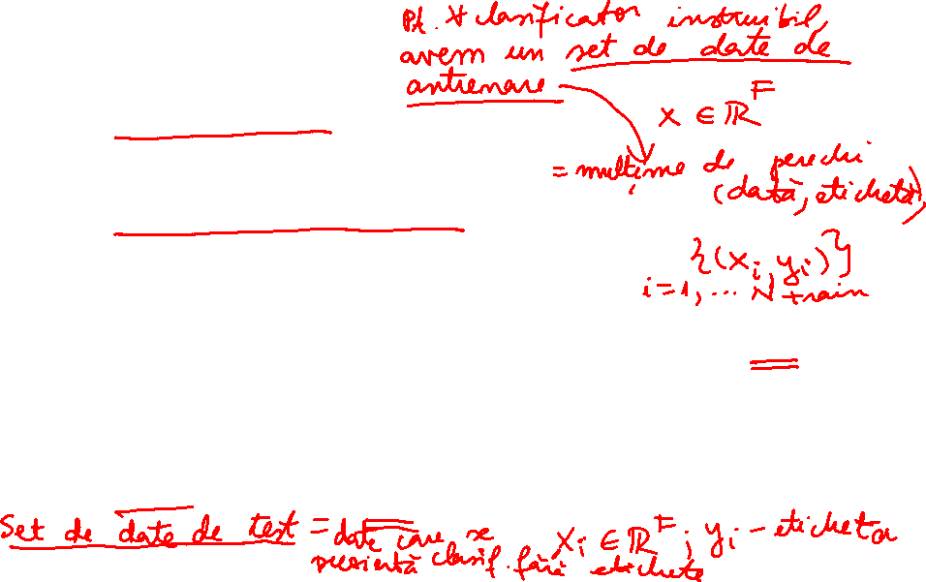
Curs 7
Clasificatoare – definitie, terminologie (2)
Notatii matematice specifice:
Obiectele de clasificat = datele = vectori x[F×1],
x=[x₁ x₂ … x_{F}]^{T}, x_{k} – valori reale
Multime a obiectelor de clasificat = multime de date de tipul x,
X={x₁,x₂,… ,x_{p}}, p – nr. natural nenul
Numarul de clase/categorii ale problemei de clasificare (=in care vrem sa incadram obiectele din orice multime X): K, K – numar natural, K≥2 si K≤p.
Clasele/categoriile naturale asociate problemei de clasificare a obiectelor = submultimi ale X (ale spatiului R^{F}) = {C₁, C₂, …, C_{K}}; C_{j} X, j=1,2,…,K.
Eticheta asociata clasei j: y_{j} – numar real sau sir de caractere, j=1,2,…,K.

Slide 5
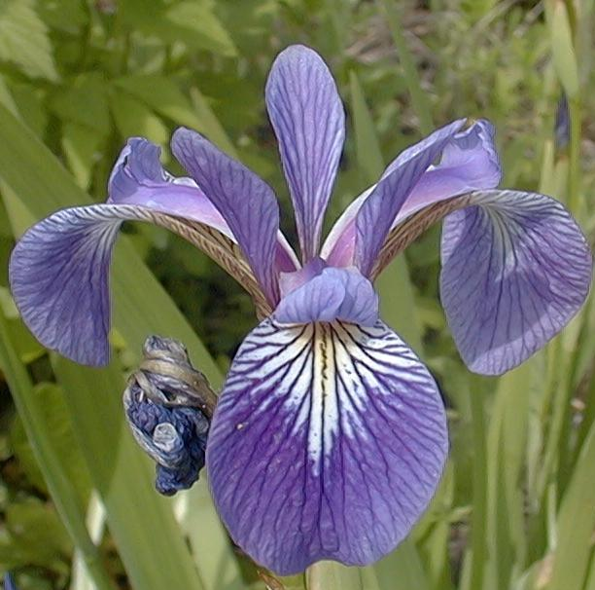
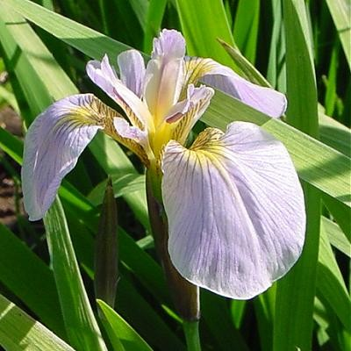
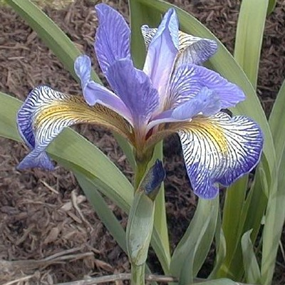
Curs 7
Problema clasica de clasificare
“Obiecte”: setul de date Iris al lui Fisher
Problema: clasificarea florilor de Iris in una din 3 clase: Versicolor, Setosa, Virginica => numarul de clase: K=3; clasele C₁, C₂, C₃ cu etichetele: y₁=“Versicolor”, y₂=“Setosa”, y₃=“Virginica”.
Trasaturi discriminative masurate: lungimea sepalei (L_{S}), latimea sepalei (W_{S}), lungimea petalei (L_{P}), latimea petalei (W_{P}) (in cm) => spatiul trasaturilor 4-dimensional, F=4 => R⁴; vectorii de trasaturi: x=[L_{S} W_{S} L_{P} W_{P}]^{T}.
Petala
L_{P}
W_{P}
L_{S}
W_{S}
Sepala
Iris Versicolor
Iris Setosa
Iris Virginica

Slide 6

Metode si sisteme de analiza si interpretare a imaginilor (MSAI)
Curs 7
Clasificator
Calcul decizie
y=y_{i}, i=1,2 sau 3
Exemplu de clasificator:
w=
-0.3381
-0.3558
0.7875
0.3727
w₀=0.245
D(x)=sign (w^{T}x+w₀)
L_{S}
W_{S}
L_{P}
W_{P}
L_{S}
W_{S}
L_{P}
W_{P}
L_{S}
W_{S}
L_{P}
W_{P}

Slide 7
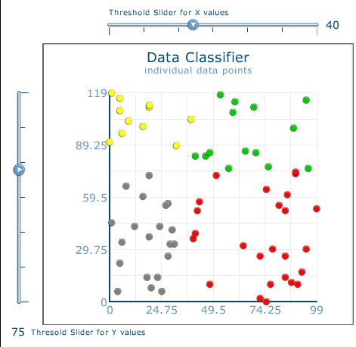
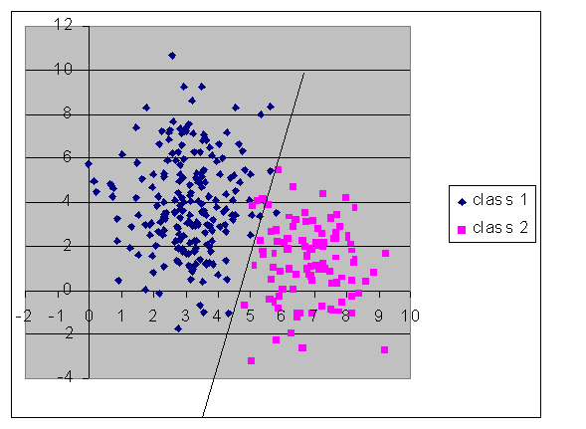
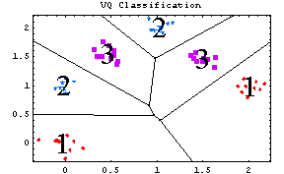
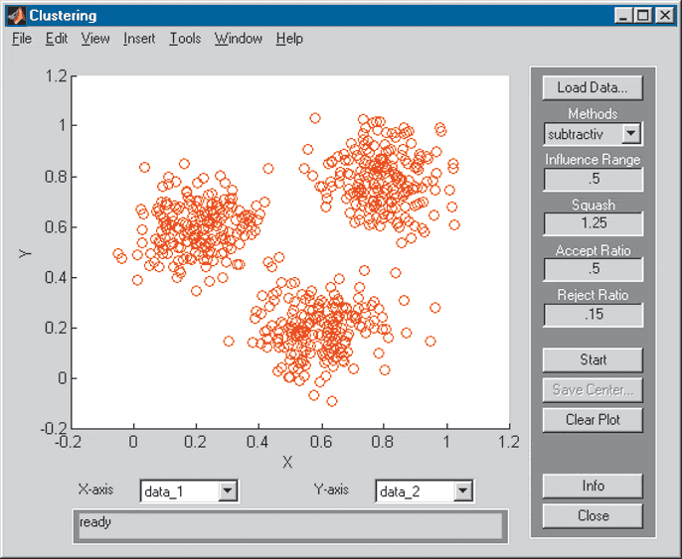
Curs 7
Clasificatoare – definitie, terminologie (3)

Slide 8
Curs 7
Clasificatoare – definitie, terminologie (4)
Formularea problemei clasificarii:
Fiind dat un spatiu de F trasaturi, R^{F}, in care se reprezinta obiectele supuse analizei (⬄ clasificarii) si cunoscand o multime a datelor X={x₁, x₂, …, x_{p}}:
Construirea clasificatorului:
1.1. Stabilirea numarului de clase al problemei de clasificare, K;
ex.: problema clasificarii florilor de Iris: K=3 - cunoscut
1.2. Definirea functiilor de apartenenta ale claselor / regulilor de decizie ale claselor (clasificatorului)
- depinde de abordare: k-NN; k-means; fuzzy c-means; Bayes; etc…
1.3. Integrarea functiilor de apartenenta/regulilor de decizie intr-un sistem de clasificare
Utilizarea clasificatorului pentru clasificarea/recunoasterea/etichetarea obiectelor “necunoscute”
=> estimarea performantei clasificatorului prin: rata de eroare; FAR; FRR

Slide 9
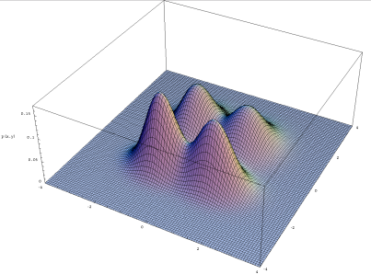
Curs 7
Clasificatoare – definitie, terminologie (5)
Construirea clasificatorului:
1.1. Stabilirea numarului de clase al problemei de clasificare, K:
2 situatii:
a) K – cunoscut a-priori (=numarul de categorii care pot sa apara, pe care vrem sa le identificam) => K – specificat de catre utilizator
b) K – necunoscut (categoriile – necunoscute, nedefinite prealabil) => folosim algoritmi capabili sa grupeze datele dupa criterii de similaritate si/sau disimilaritate in spatiul R^{F}. Ex.: numararea modurilor semnificative din histograma (=maxime locale semnificative intre minime locale) = K.
4 maxime locale => K=4
Obs: Caz particular: vrem sa identificam o categorie de obiecte fata de orice alta categorie ⬄clasificare binara => K=2. Orice problema de clasificare in K clase poate fi descompusa in probleme de clasificare binara, tip “clasa j versus celelalte K-1 clase”
Ex.: pt. setul de date Iris: Versicolor vs. Not Versicolor; Setosa vs. Not Setosa; Virginica vs. Not Virginica

Slide 10
Curs 7
Clasificatoare – definitie, terminologie (6)
Construirea clasificatorului - continuare:
1.2. Definirea functiilor de apartenenta ale claselor / regulilor de decizie ale claselor (clasificatorului):
Functii de apartenenta:
C_{j}:R^{F}→[0;1], j=1,2,…,K,
C_{j}(x) = gradul in care x apartine clasei j: 0 – nu apartine deloc (sau: probabilitatea sa ii apartina = 0; sau: posibilitatea sa ii apartina = 0)
1 – apartine total, cu siguranta (sau: probabilitatea sa ii apartina = 1 – eveniment sigur; sau: posibilitatea sa ii apartina = 1 – este cert)
Obs: In general – este indicata definirea claselor a.i. sa formeze o partitie a spatiului trasaturilor in care se reprezinta datele, R^{F}, adica:
Partitie ⬄ neredundanta + completitudine

Slide 11
Curs 7
Clasificatoare – definitie, terminologie (7)
Construirea clasificatorului - continuare:
Reguli de decizie:
D_{j}:R^{F}→R, j=1,2,…,K,
D_{j}(x) = regula de decizie aplicata datei x, cu rezultat – valori reale sau valori binare (⬄ valori de adevar)
Pt. valori binare: D_{j}(x) = 1 daca x apartine clasei j, D_{j}(x) = 0 altfel. (Stabilita de obicei prin compararea unei valori reale D_{j}(x) cu un prag, sau direct rezultat binar, daca se folosesc reguli logice de decizie)
Pt. valori reale: D_{j}(x) – valoare reala, indicator al “cat de cert este” ca x apartine clasei j (ex.: SVM – valoare reala cu semn; semnul ⬄ apartenenta la clasa pt. “+”, neapartenenta pt. “-”; clasificatoare bazate pe distanta – valoare reala cu atat mai mica, cu cat apartenenta la clasa este mai mare = distanta fata de “prototipurile” clasei j)

Slide 12
Curs 7
Clasificatoare – definitie, terminologie (8)
Reguli de decizie cu rezultate de tip valori logice binare:
Nucleoni

Slide 13
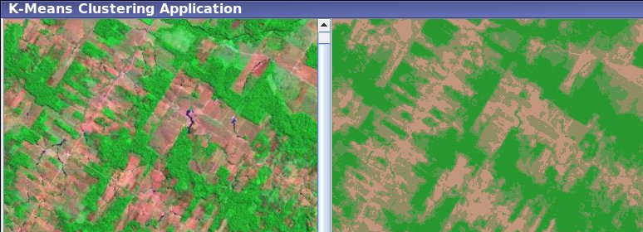
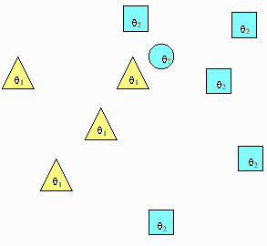
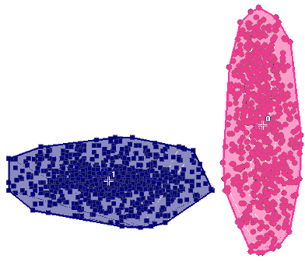
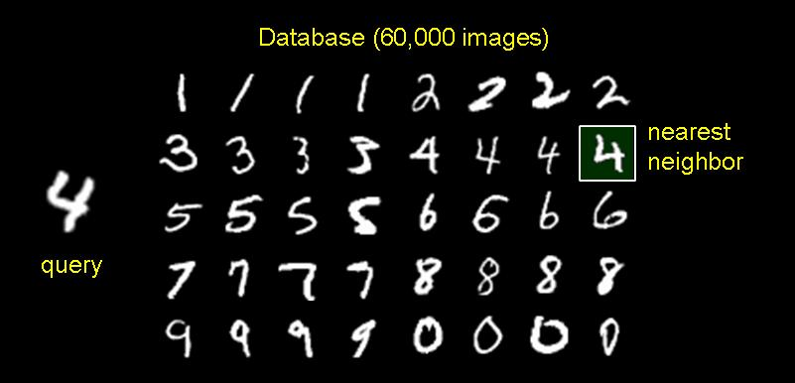
Curs 7
Clasificatoare – definitie, terminologie (9)
Reguli de decizie binara bazate pe distanta:
Prototipuri
x
Prototipuri
clasa 1
k-NN, k=3
Prototipuri
clasa 2
K-means, K=2 clase
Regula de decizie: asigneaza x la clasa unde se gasesc cei mai multi din cei mai apropiati 3 vecini
Regula de decizie: asigneaza x la clasa in ale carei granite cade

Slide 14
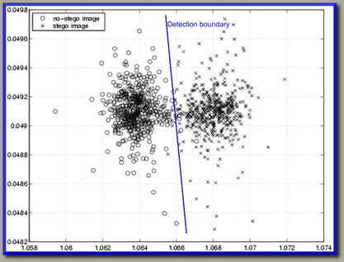
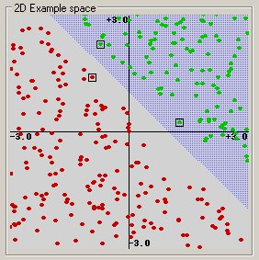
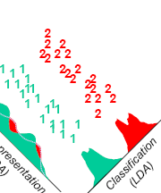
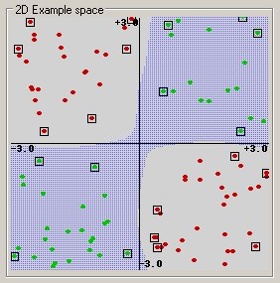
Curs 7
Clasificatoare – definitie, terminologie (10)
Functii de decizie cu valori reale, cu semn:
SVM liniar
LDA: D_{j}(x)=x₂-ax₁-b; x=[x₁ x₂]
(F=2); sign(D_{j}(x)) => clasa
SVM neliniar

Slide 15
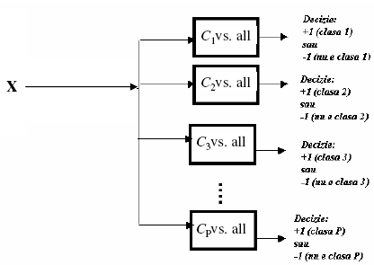
Curs 7
Clasificatoare – definitie, terminologie (11)
Construirea clasificatorului - continuare:
1.3. Integrarea functiilor de apartenenta/regulilor de decizie intr-un sistem de clasificare:
sau:

Slide 16
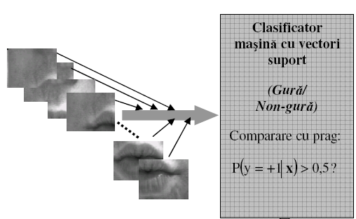
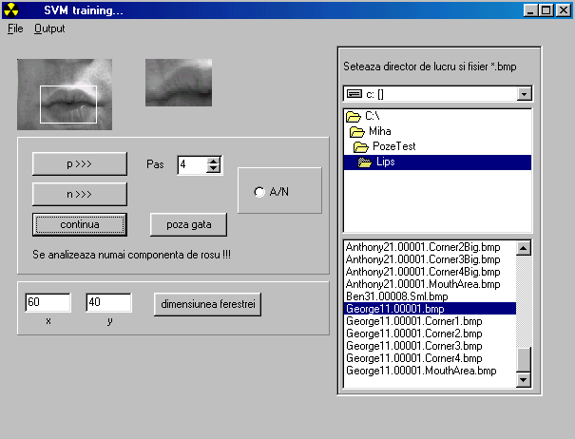
Curs 7
Clasificatoare – definitie, terminologie (12)
Utilizarea clasificatorului pentru clasificarea/recunoasterea/etichetarea obiectelor “necunoscute”
DA

